Slide 1
Открой Мир в одном университете!
Об итогах работы системы дополнительного образования университета в 2018 / 2019 учебном году и о задачах на 2019/2020 учебный год
Проректор по дополнительному образованию, к.х.н. Должикова А.В.

Slide 2
Общие итоги
Открыто в 2018/2019 уч. г.
489 программ ДО
415 программ повышения квалификации и проф. переподготовки
74 доп. общеобразовательные программы
Реализовано
842 программы
Обучено
22 010 слушателей
ВСЕГО
2138
программ ДО

Slide 3
Наибольшее количество слушателей в 2018/2019 учебном году

Slide 4
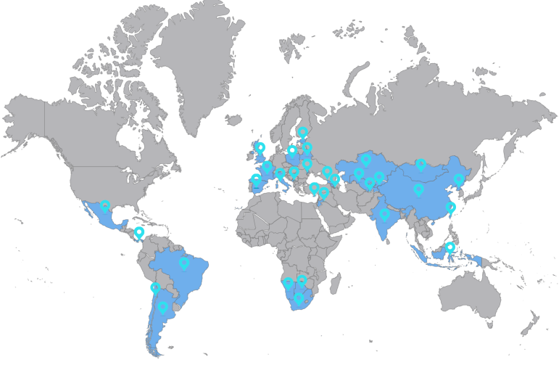
Развитие системы обучения иностранных слушателей
Обучено 6502 иностранных слушателя из 116 стран
Подразделения – лидеры:
Медицинский институт
ФГСН
Филологический факультет
ФНМО
ФРЯиОД
ФПКП РКИ

Slide 5
Развитие системы обучения иностранных слушателей
Совместные программы:
Всего открыто 33 программы
Обучено более 2013 иностранных слушателей
Летние/зимние школы
14 подразделений университета реализовали летние / зимние школы, в том числе
Институт иностранных языков(ИИЯ) – 8 программ
Аграрно – технологический институт – 5 программ
Филологический факультет – 4 программы
Инженерная академия – 4 программы
Экономический факультет – 4 программы

Slide 6
Развитие системы обучения иностранных слушателей
Разработано 90 программ на иностранных языках
Реализовано 28 программ

Slide 7
Подразделения не реализовавшие программы на иностранных языках
Подразделение | Количество разработанных программ | Количество реализованных программ
Экологический факультет | 1 | 0
Юридический институт | 2 | 0

Slide 8
Зарубежные партнёры
Эдинбургский университет (Великобритания, Шотландия)
Делийский университет (Индия)
Университет Малаги (Испания)
Институт городских почв Нью-Йорка (США)
Университет Парул (Индия)
Северо-Восточный университет (США)
Tuscia University (Индия)
Aristotle University of Thessaloniki (Греция)

Slide 9
Развитие сотрудничества с корпоративными клиентами в 2018/2019 учебном году
Активно сотрудничают с корпоративными заказчиками:
Экономический факультет
Медицинский институт, ФНМО

Slide 10
Региональный реестр программ ДПО для педагогов г. Москвы
36 программ прошли экспертизу и размещены на сайте Департамента образования г. Москвы
В 2018-2019 году – прошли экспертизу 2 программы
ИНПО – 2 программы
Реализовано 3 программы для педагогов г. Москвы

Slide 11
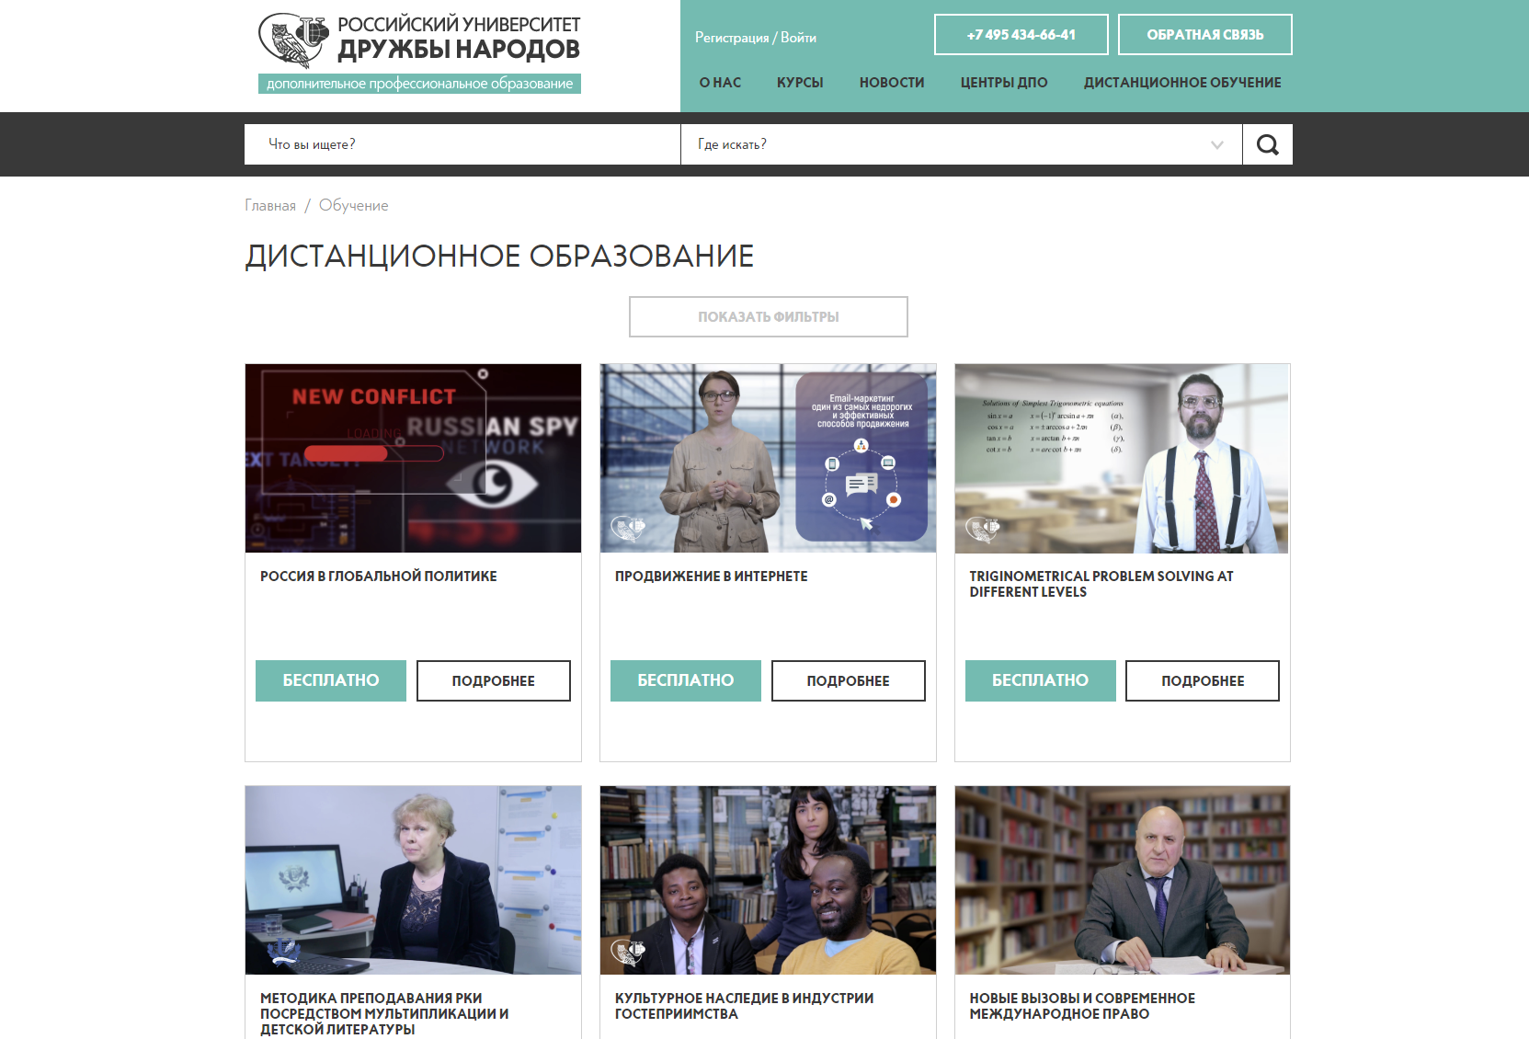
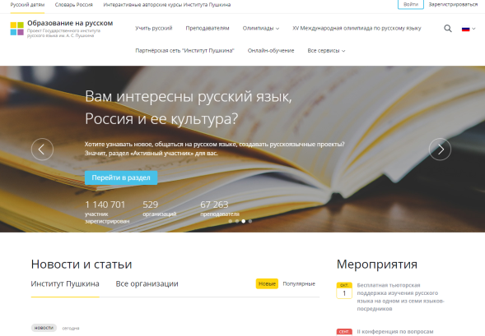
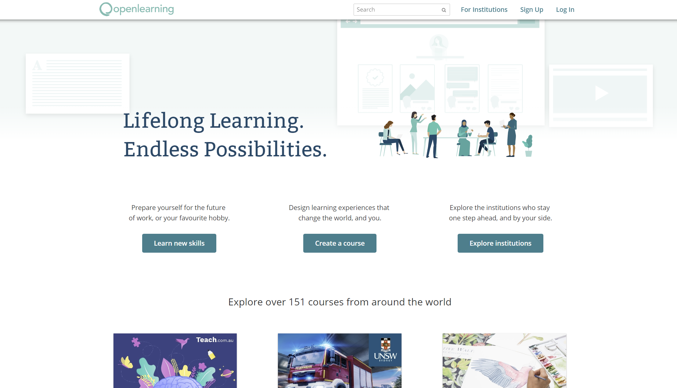
Развитие дистанционных форм обучения
45 программ размещено
на сайте dpo.rudn.ru
140 программ размещены
на сайте НМО
6 программ размещены
на портале «Образование на русском»
3 курса на платформе iversity.org
2 курса на платформе openlearning.com

Slide 12
Итоги проведения комплексного экзамена и ЛДТ
Всего функционируют
380 центров тестирования в 79 субъектах РФ
22 зарубежных центра в 19 странах
Всего прошли в 2019 году
лингводидактическое тестирование и комплексный экзамен
250 000 иностранных граждан и лиц без гражданства

Slide 13
Финансовые показатели
Доход от реализации программ ДПО
2018 | Первое полугодие 2019 (на 31.07.)
План 618 млн. руб. | План 510 млн. руб.
Факт 789 млн. руб. | Факт 570 млн. руб.

Slide 14
Задачи на 2019 / 2020 учебный год
Расширение пула цифровых продуктов и развитие электронной образовательной среды университета
Создание цифровых библиотек
Создание курсов МООС
Размещение на внешних платформах

Slide 15
Задачи на 2019 / 2020 учебный год
Развитие корпоративного сегмента в области ДПО

Slide 16
Задачи на 2019 / 2020 учебный год
Увеличение доходов от дополнительного образования
10 %
Рост доходов на

Slide 17
Спасибо за внимание!

